Slide 1
Atelier Cybersécurité
Le jeudi 19 septembre 2024
Adrien Lasserre • adrien@paraselene.fr

Slide 2
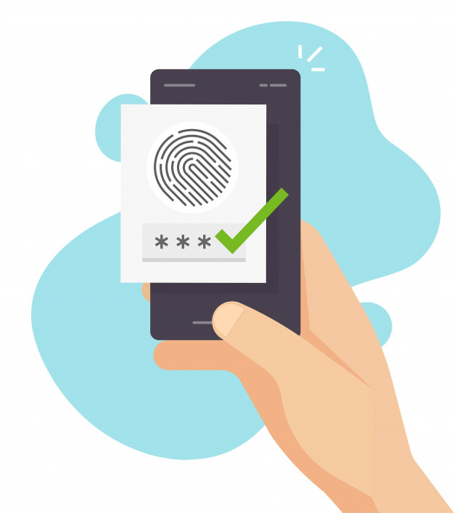
Atelier 1 : L’importance d’une bonne authentification MFA/2FA/authentification forte

Slide 3

Atelier 1 Les bonnes pratiques en termes d’authentifications
90% des attaques informatiques ...
... commencent par un email !
Source : doigt mouillé .. mais il est généralement admis que l’email est le principal vecteur d’attaque (cf ANSSI : https://www.cert.ssi.gouv.fr/uploads/CERTFR-2023-CTI-001.pdf)

Slide 4
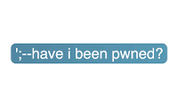
Atelier 1 Les bonnes pratiques en termes d’authentifications
Vos données ont-elles déjà fuité ? Faites le test :
https://haveibeenpwned.com

Slide 5
Atelier 1 Les bonnes pratiques en termes d’authentifications
Have I Been Pwned : contient 12 milliards de comptes dont les identifiants ont été volés et publiés.
Sondage Google 2019 : 67% des répondants réutilisent leur mot de passe entre différents services
https://services.google.com/fh/files/blogs/google_security_infographic.pdf

Slide 6
Atelier 1 Les bonnes pratiques en termes d’authentifications
Solutions ?

Slide 7

Atelier 1 Les bonnes pratiques en termes d’authentifications
Solutions ?
Ne plus utiliser d’email, ni d’ordinateur (radical)
Se former contre le phishing : mais tôt ou tard on se fera avoir (défaitiste)
Utiliser une authentification forte ! (malin !)

Slide 8
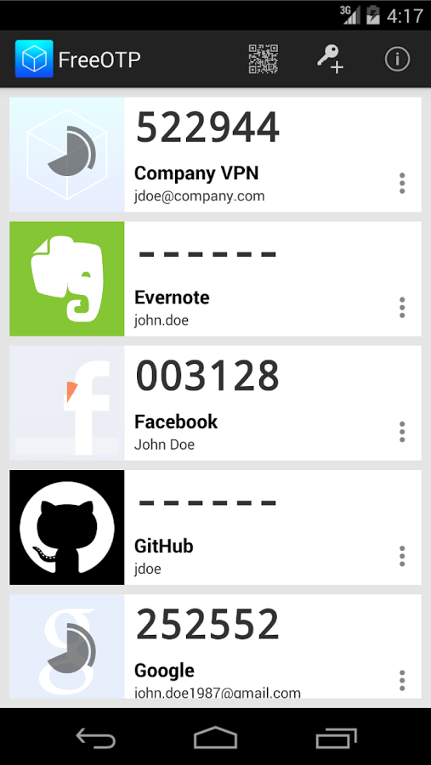
Atelier 1 Les bonnes pratiques en termes d’authentifications
Double Authentification (2FA) (ou MFA : Multi-Factor Authentication)
Quelque chose que l’on connaît (mot de passe)
+
Quelque chose que l’on possède :
– empreinte digitale
clé cryptographique
téléphone portable ...

Slide 9
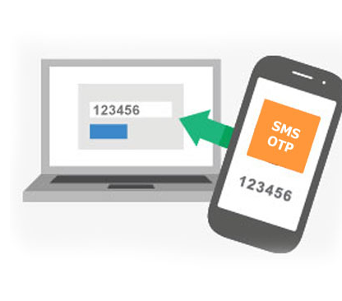
Atelier 1 Les bonnes pratiques en termes d’authentifications
SMS OTP
OTP = One Time Password
Sécurisation moyenne (il est facile de recréer une carte SIM)
Ne fonctionne pas en absence de réseau téléphonique

Slide 10
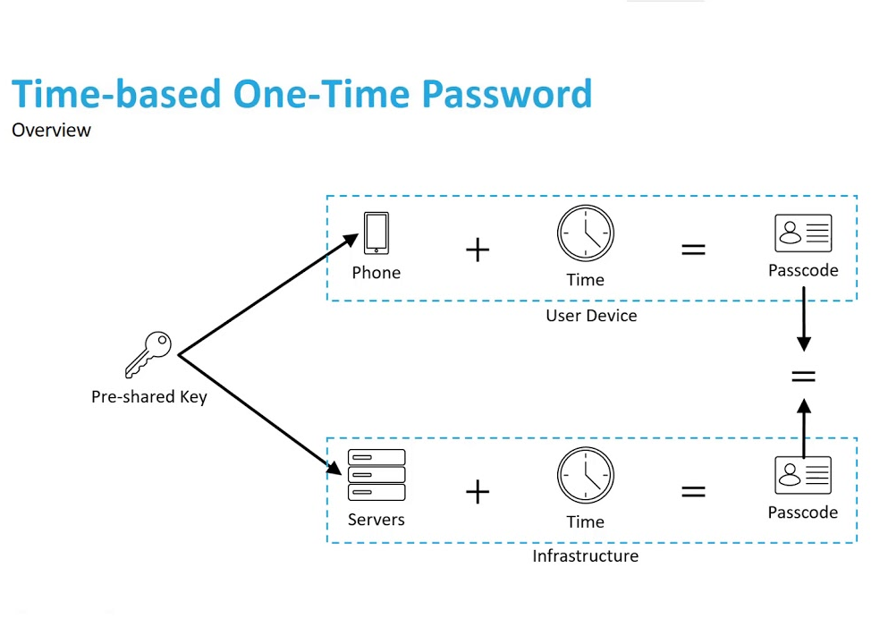
Atelier 1 Les bonnes pratiques en termes d’authentifications
TOTP
TOTP = Time One Time Password
Sécurisation élevée
Code régénéré toutes les 30s environ
Fonctionne même sans réseau !

Slide 11
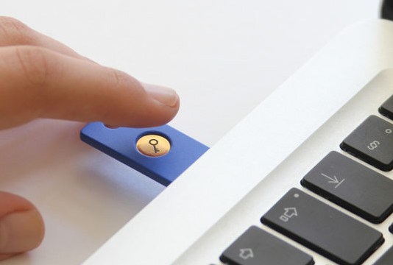
Atelier 1 Les bonnes pratiques en termes d’authentifications
Clé physiques / solutions passwordless (« sans mot de passe »)
FIDO (Fast Identity Online)
Alliance de grands groupes
Définit des standards de stockage d’empreinte sécurisé
Clés USB physiques : ex. Yubikey
Ou clés virtuelles stockées sur les ordinateurs/téléphones
cf : https://fidoalliance.org/

Slide 12
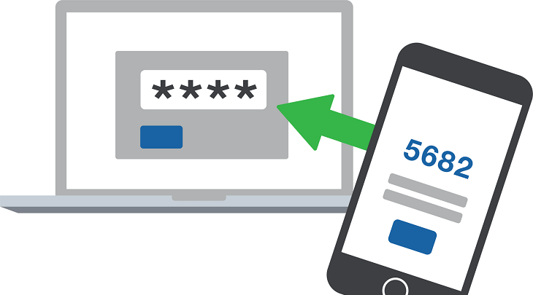
Atelier 1 Les bonnes pratiques en termes d’authentifications
Essayons ensemble le TOTP ! Le process en pratique :
Avoir une application sur son téléphone (voir infra)
Sur le service que l’on souhaite protéger, et s’il propose le MFA, configurer le MFA en partageant la clé entre l’application et le site internet du service (via un SCAN de QR Code)
Désormais, à chaque connexion au service : il faut son login, mot de passe, ET le code temporaire qui sera généré par l’application.

Slide 13

Atelier 1 Les bonnes pratiques en termes d’authentifications
1. Application à installer (au choix). GRATUIT :
Google Authenticator
Microsoft Authenticator
FreeOTP+
FreeOTP Authenticator
OTP Auth (iPhone)
Authenticator (iPhone)

Slide 14
Atelier 1 Les bonnes pratiques en termes d’authentifications
Aller sur https://link.infini.fr/totp
La partie gauche de l’écran simule la configuration (association du téléphone au service) :
ajouter le TOTP sur son appareil en scannant le QR Code avec l’application TOTP.
Essayer d’entrer sur le site en utilisant les informations utilisateur données ET le code temporaire que fourni l’application TOTP
Email : totp@authenticationtest.com Mot de passe : pa$$w0rd

Slide 15
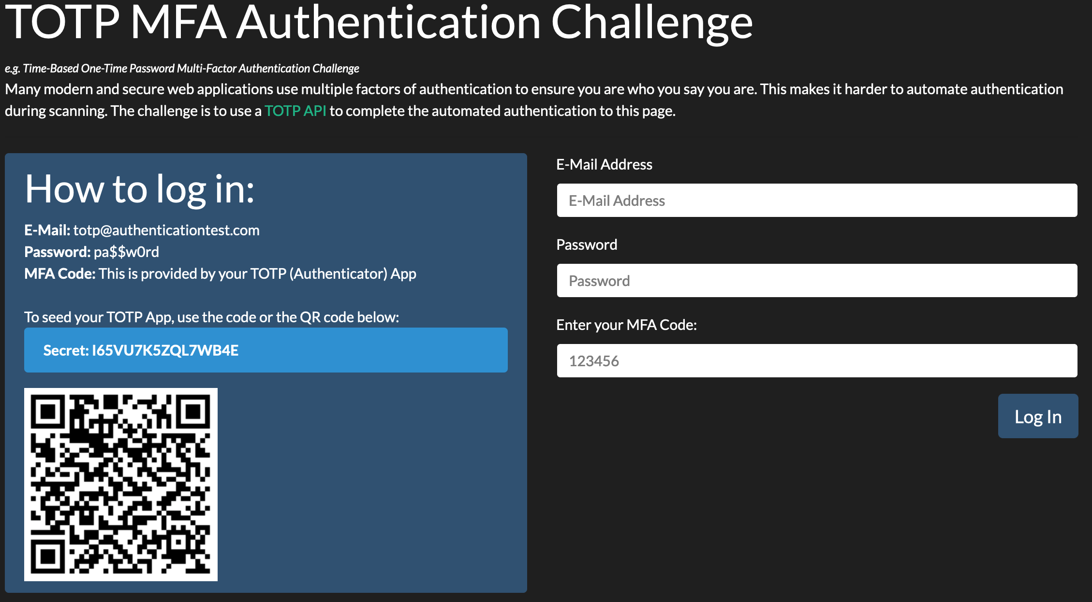
https://link.infini.fr/totp

Slide 16
Atelier 1 Les bonnes pratiques en termes d’authentifications
Aller sur https://link.infini.fr/totp
La partie gauche de l’écran simule la configuration (association du téléphone au service) :
ajouter le TOTP sur son appareil en scannant le QR Code avec l’application TOTP.

Slide 17
Atelier 1 Les bonnes pratiques en termes d’authentifications
Toujours sur https://link.infini.fr/totp
La partie droite de l’écran simule une interface de connexion.
Essayer d’entrer sur le site en utilisant les informations utilisateur données ET le code temporaire que fourni l’application TOTP
Email : totp@authenticationtest.com Mot de passe : pa$$w0rd

Slide 18
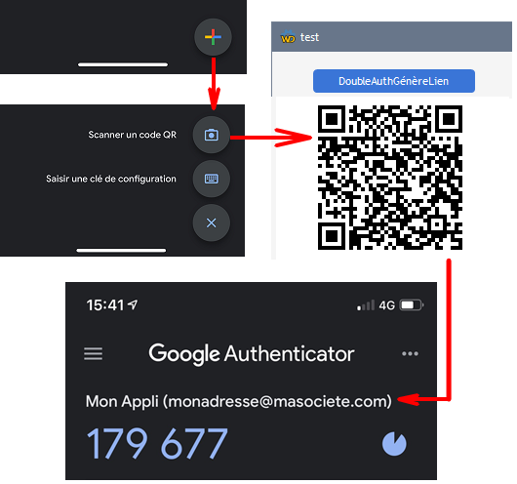
Atelier 1 Les bonnes pratiques en termes d’authentifications

Slide 19
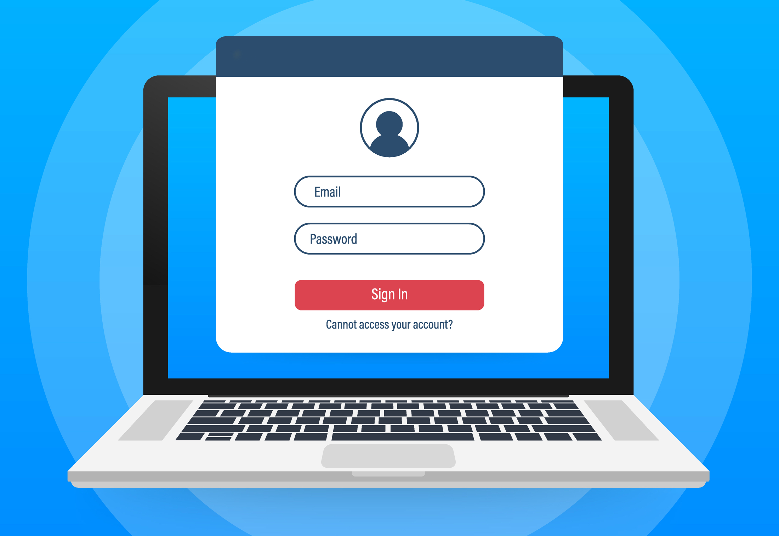
Atelier 1 Les bonnes pratiques en termes d’authentifications
Gestionnaire de mot de passes
Objectif : ne plus avoir à créer ou se souvenir d’un mot de passe
=> le gestionnaire le fera pour vous.

Slide 20

Atelier 1 Les bonnes pratiques en termes d’authentifications
Gestionnaire de mot de passes
BitWarden : une offre gratuite tout à fait utilisable.
Bien sécurisé. Pour les geeks, possibilité de l’installer chez soi (sur un NAS par exemple).
Offre Famille à moins de 4 € / mois.

Slide 21
Atelier 1 Les bonnes pratiques en termes d’authentifications
Gestionnaire de mot de passes
Dashlane (payant, autour de 4 € par mois). Bonne ergonomie et accès VPN intégré.
1Password : payant mais avec un mode « famille » pour 5 utilisateurs, avec possibilité de partage de mots de passe entre utilisateurs

Slide 22
Atelier 1 Les bonnes pratiques en termes d’authentifications
Gestionnaire de mot de passes
Psono : basé sur un logiciel libre. Fonction par défaut de gestion de groupes. Gratuit jusqu’à dix utilisateurs. Ergonomie un peu en retrait par rapport aux mastodontes du secteur. https://psono.com
Application Passwords (Mot de passe) pour Nextcloud : module gratuit disponible avec le logiciel Nextcloud (suite libre et gratuite d’applications collaborative). De très bonne facture avec des solutions mobiles et sur navigateur. Pour les personnes qui hébergent (ou souhaitent héberger) elles-mêmes leurs données !
KeePass : logiciel libre OpenSource. Ergonomie en retrait. Basé sur un logiciel à installer en local sur son ordinateur (pas de partage de comptes via son téléphone portable par exemple).

Slide 23

Discussion ?

Slide 24
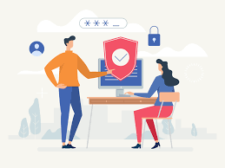
Atelier 2 : Protéger ses informations en ligne (et sa vie privée)

Slide 25

Atelier 2 La protection des informations en ligne
Pour partager une information sensible
ne jamais l’envoyer directement par email !
Pourquoi ?

Slide 26
Atelier 2 La protection des informations en ligne : partager une information
Votre boîte email s’est déjà faite, ou se fera pirater un jour.
Et si ce n’est pas la votre, ce sera celle de votre correspondant.
On stocke en moyenne plus de 3,5 Go de données dans ses boîtes mails ...*
Cela fait donc énormément de données susceptibles d’être piratées et ré-utilisées un jour ou l’autre.
* source : Mailtoo (https://workplacemagazine.fr/profession/8974/que-representent-les-mails-dans-le-quotidien)

Slide 27

Atelier 2 La protection des informations en ligne : partager une information
Quelle solution ?
Les liens de partage (à usage temporaire)

Slide 28

Atelier 2 La protection des informations en ligne : partager une information
Le fonctionnement ?
après un certain temps, le lien est invalidé et l’information n’est plus disponible.
tant pis si le lien reste stocké dans un email et se fait pirater plusieurs mois après : l’information, elle, n’est plus là !
on peut aussi parfois ajouter un mot de passe sur le lien !

Slide 29

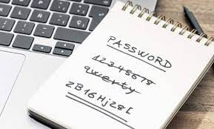
Atelier 2 La protection des informations en ligne : partager une information
Pour un mot de passe, un login ou un texte :
https://kpaste.infomaniak.com
https://paste.chapril.org/

Slide 30
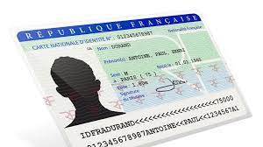


Atelier 2 La protection des informations en ligne : partager une information
Pour un document (copie de pièce d’identité, contrat, etc ..) :
https://www.swisstransfer.com/
https://upload.disroot.org/ ou https://lufi.ethibox.fr/
(limité à 2Gb, mais gratuit et très sécurisé)
Proton Drive
(nécessite un compte payant, mais c’est l’une des solutions les plus sûres sur le marché actuellement)

Slide 31
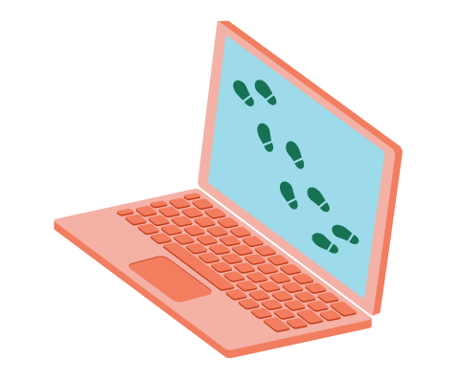
Atelier 2 La protection des informations en ligne : partager une information
2. Ne pas laisser de traces
Navigation privée
VPN
TOR
Attentions aux fichiers téléchargés / corbeille / métadonnées

Slide 32

Atelier 2 La protection des informations en ligne : partager une information
OSINT : Open Source INTelligence
Ou « renseignement en sources ouvertes »
=> Il est difficile d’être anonyme sur internet !

Slide 33
Atelier 2 La protection des informations en ligne : ne pas laisser de traces
1. Google !
Dans le « Renseignement en sources ouvertes », Google est l’un des plus précieux allié !
Il peut aussi chercher des images inversées (Google Image > Glisser-déposer l’image à chercher)
Il existe des techniques avancées, nommées « Google Dorks » https://seela.io/blog/google-dorks-trouver-plus-en-cherchant-moins/
Exemples :
Liste de documents sur un serveur FTP : intitle:"index of" inurl:ftp;
Fichier wp-config non protégé: inurl:wp-config intext:"DB_PASSWORD";

Slide 34
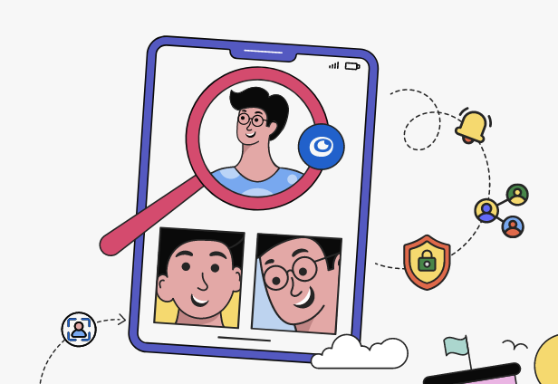
Atelier 2 La protection des informations en ligne : ne pas laisser de traces
2. Pimeyes
https://pimeyes.com/en
Permet de retrouver des personnes en ligne

Slide 35

Atelier 2 La protection des informations en ligne : ne pas laisser de traces
3. The Way Back Machine
https://web.archive.org/
Retrouver des archives de sites internets (parfois disparus)

Slide 36

Atelier 2 La protection des informations en ligne : ne pas laisser de traces
4. EXIF Data Viewer (JIMPL)
https://jimpl.com/
Récupérer les données EXIF d’une image

Slide 37

Atelier 2 La protection des informations en ligne : ne pas laisser de traces
5. Blackbird
https://blackbird-osint.herokuapp.com/
Récupérer des données sur des comptes utilisateurs en partant du login

Slide 38
Atelier 2 La protection des informations en ligne : ne pas laisser de traces
Des méthodes pour essayer de rester un peu plus anonyme ...

Slide 39
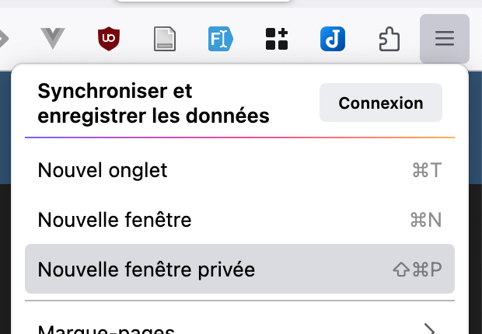
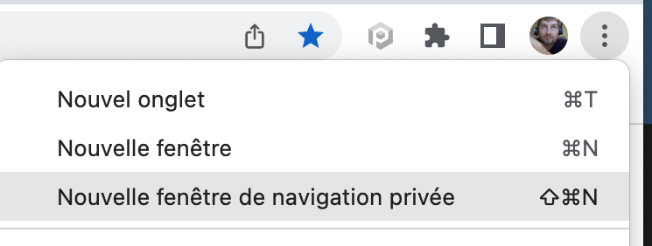
Atelier 2 La protection des informations en ligne : ne pas laisser de traces
Navigation privée
Firefox : Nouvelle fenêtre privée
Chrome : Nouvelle fenêtre de navigation privée

Slide 40
Atelier 2 La protection des informations en ligne : ne pas laisser de traces
Qu’est-ce que ça change ?
Tous les cookies (mots de passes enregistrés, sessions ouvertes ..),
tout l’historique de navigation,
Bref, toute « trace » de votre activité de navigation sur votre ordinateur est supprimée une fois la session terminée (fermeture du navigateur)

Slide 41

Atelier 2 La protection des informations en ligne : ne pas laisser de traces
Attention !
Cela ne vous rend pas anonyme sur le réseau :
La personne qui gère le réseau (Wifi / Entreprise) peut identifier les sites visités,
Et les sites visités enregistrent votre adresse IP.

Slide 42
Atelier 2 La protection des informations en ligne : ne pas laisser de traces
VPNs
Créé un tunnel crypté pour toutes vos connexions applicatives (web mais aussi mail, Signal, Netflix etc ..),
Nécessite une application dédiée.
Généralement payant
ATTENTION : cela ne masque pas vos traces sur l’ordinateur.

Slide 43
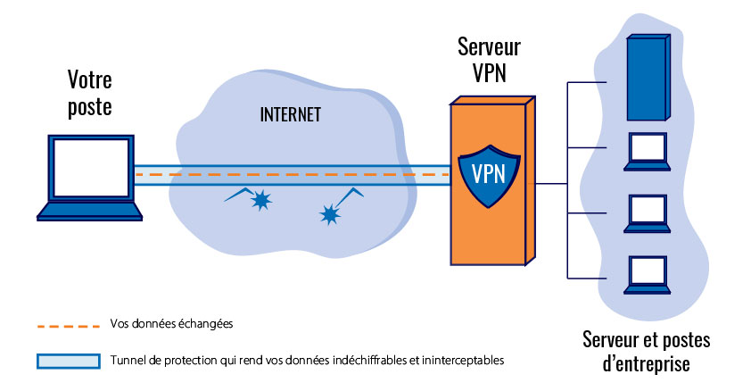
Atelier 2 La protection des informations en ligne : ne pas laisser de traces
Internet (depuis l’emplacement du VPN)

Slide 44

Atelier 2 La protection des informations en ligne : ne pas laisser de traces
TOR
Réseau basé sur du « Peer to peer » (pair à pair)
Les sites sur lesquels vous naviguez ne connaissent pas votre IP réelle
Il est compliqué pour un observateur sur le réseau de savoir ce que vous consultez
Plus lent, nécessite un navigateur spécifique (Brave le propose en option)
ATTENTION : cela ne masque pas vos traces sur l’ordinateur.

Slide 45
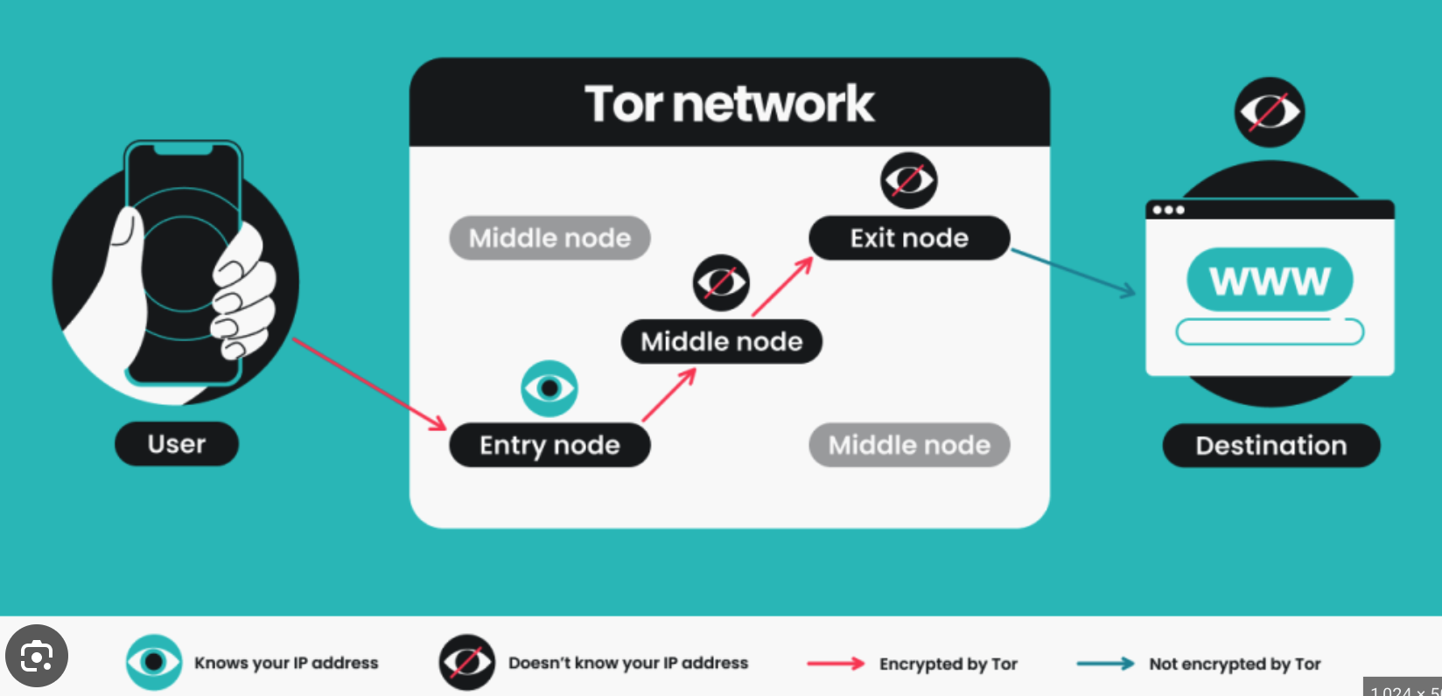
Atelier 2 La protection des informations en ligne : ne pas laisser de traces
TOR

Slide 46
Atelier 2 La protection des informations en ligne : ne pas laisser de traces
Métadonnées
Attention aux fichiers téléchargés jamais supprimés ..
.. et aux fichiers supprimés jamais vidés (corbeille).
Photos : elles contiennent parfois des métadonnées (EXIF)
Voir par exemple : https://www.pic2map.com/
(sachant qu’on peut maintenant retrouver les photos d’une personne sur le web via sa photo et de la reconnaissance visuelle, cf : https://pimeyes.com)

Slide 47
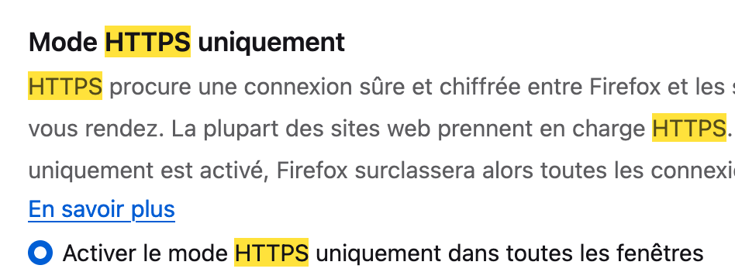

Atelier 2 La protection des informations en ligne : ne pas laisser de traces
Bonus : navigation web
Activer l’option « https only » qui force la navigation https
Installer le module « uBlock Origin » qui limite les cookies traceurs et les publicités tierces

Slide 48
Discussion ?

Slide 49
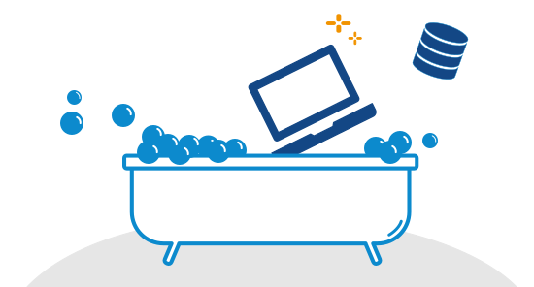
Atelier 3 : Maintenir une « hygiène numérique »

Slide 50
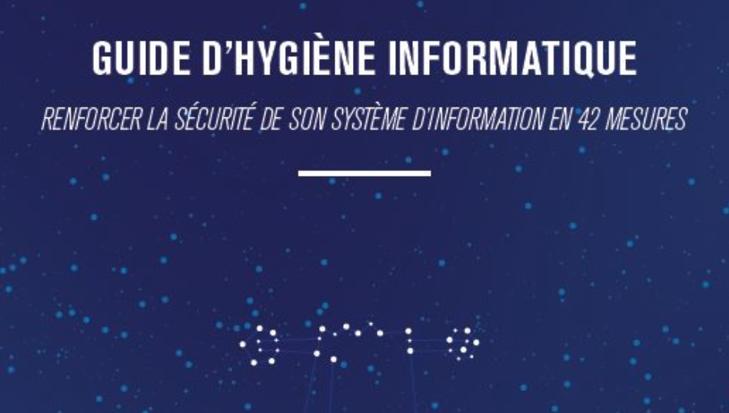
Atelier 3 Hygiène numérique
L’ANSSI a édité le « Guide d’Hygiène Informatique »
Disponible gratuitement en ligne :
https://cyber.gouv.fr/publications/guide-dhygiene-informatique

Slide 51
Atelier 3 Hygiène numérique
42 mesures, 72 pages
Certaines mesures sont d’ordre technique
D’autres simplement organisationnelles
Dans cet Atelier : on va les résumer en 2x8 mesures (plutôt ciblées entrepreneurs individuels)

Slide 52
Atelier 3 Hygiène numérique
Auto-évaluation
Lire chaque mesure (« exigence ») et se situer par rapport à son activité professionnelle selon cette échelle de maturité :
0 : tout est à faire
4 : exigence entièrement remplie.

Slide 53




Atelier 3 Hygiène numérique
Faire le total pour chaque série de mesures (prioritaires et complémentaires)
Et vous situer sur l’échelle de « maturité numérique » globale :
0
8
16
24
32

Slide 54
Discussion ?

Slide 55
Ressources Pour se former et apprendre sur la sécurité informatique
Gildas Avoine, Pascal Junod, Cybersécurité et hygiène numérique au quotidien, 129 bonnes pratiques à adopter pour se protéger, DUNOD, 2023
ANSSI, Guide d'hygiène informatique (v2), https://cyber.gouv.fr/publications/guide-dhygiene-informatique, 2017
CyberSurveillance, https://www.cybermalveillance.gouv.fr/ : bonnes pratiques, annuaire et déclaration d’actes malveillants

Slide 56
Ressources Outils en ligne
CNIL, https://www.cnil.fr/fr, très bon MOOC sur la RGPD (https://www.cnil.fr/fr/comprendre-le-rgpd/le-mooc-de-la-cnil-est-de-retour-dans-une-nouvelle-version-enrichie)
Solidatech, Le diagnostic numérique de votre association, https://diagnostic-numerique.solidatech.fr/
Pour les associations (mais pas forcément), les guides du PANA (Point d’Appui au Numérique Associatif): https://pana-asso.org/ressources-outils/
Veille de l’Agence du Numérique en Santé, https://www.cyberveille-sante.gouv.fr/alertes-et-vulnerabilites

